Slide 1
ЭФФЕКТИВНЫЕ ПРИЁМЫ РАБОТЫ С ТЕКСТОМ ПРИ ПОДГОТОВКЕ К ОГЭ
Автор: Мусаэлян Ирина Нобеловна,
учитель русского языка и литературы
МБОУ СОШ №6
г.Георгиевска

Slide 2
Задача учителя:
Учитель должен сделать ученика опытным читателем,
владеющим приемами анализа текста,
способным оценить содержание,
уловить многочисленные значения языковых единиц и проникнуть в подтекст.
Задача учителя - определить, какие именно подходы, техники и приемы привлечь к работе.
Текст
Цели
обучения
Образовательная
Развивающая
Воспитательная
Коммуникативная

Slide 3
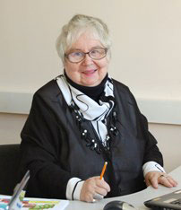
Текст - основная дидактическая единица
«Используя на уроках русского языка комплексную работу с текстом, мы избегаем натаскивания, занимаемся изучением языка и обучением речи в соответствии с программой и учебниками и в то же время целенаправленно, постепенно, без перегрузок готовим девятиклассников к сдаче экзамена».
Т. М. Пахнова

Slide 4
Преимущества текстоведения
Широкий спектр применения современных педагогических технологий
Обновление приемов и средств обучения через создание различных речевых ситуаций
Слияние обучения
с воспитанием

Slide 5
Пособия-помощники для учителя и ученика

Slide 6
Пособия-помощники для ученика

Slide 7
Пособия-помощники для ученика

Slide 8
Пособия-помощники для учителя

Slide 9
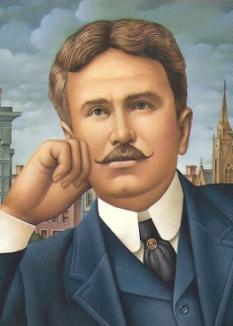
Произведения с «изюминкой»
М.М.Зощенко
«Передовой человек»
О.Генри
«Фараон и хорал»

Slide 10
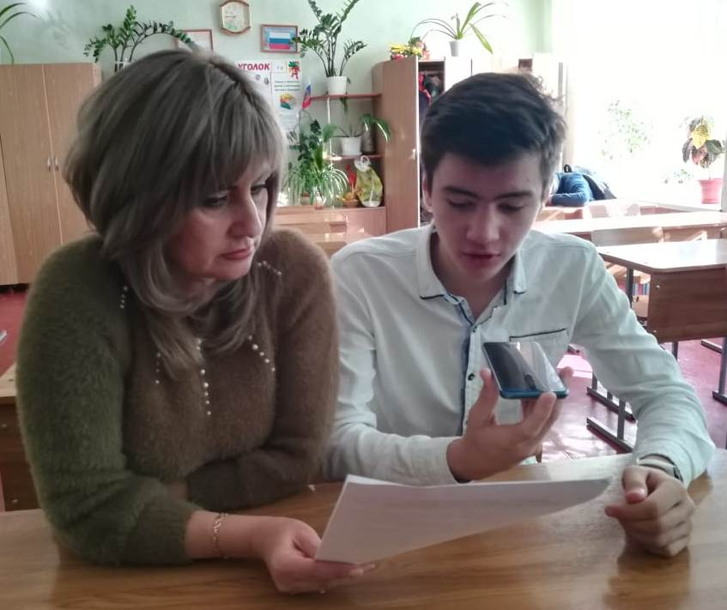
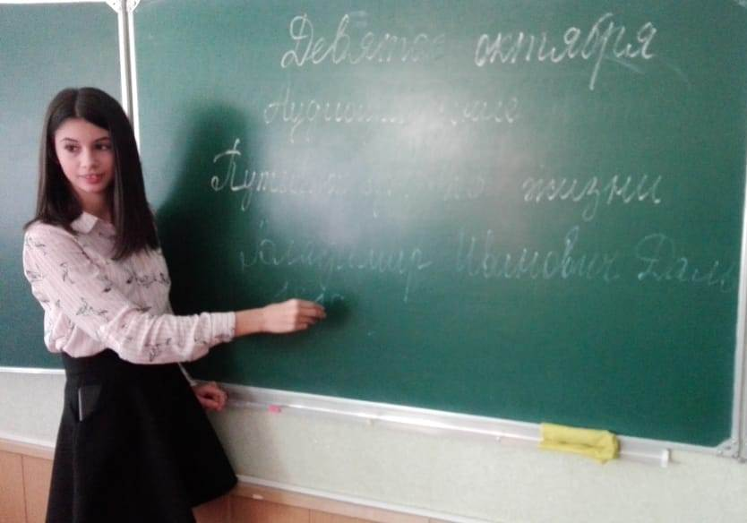
Сам себе…
учитель!

Slide 11
Аудиоизложение - важная форма работы с текстом

Slide 12
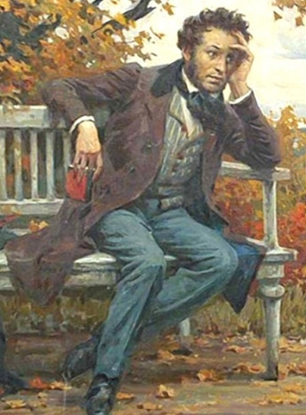
Читая классиков, готовимся к ОГЭ
спишите, вставляя пропущенные
буквы и знаки препинания;
2) подчеркните грамматические основы;
3) выпишите слово, которое является средством выразительности речи- олицетворением;
4) выпишите слово, в котором правописание приставки зависит от лексического значения;
5) замените синонимом слово «караван» ;
6) замените словосочетание «реже бл..стал..», построенное на основе примыкания, синонимичным словосочетанием со связью согласование;
7) укажите количество грамматических основ в предложении.
Уж небо осенью дышал… Уж реже солнышко бл..стал.. Короче ст..н..вился день Лесов т..инстве(н,нн)ая сень С п..чальным шумом обн..жалась Л..жился на п..ля туман Гусей кр..кливый к..р..ван Т..нулся к югу: пр..бл..жалась Д..вольно скуч(?)ная п..ра; Ст..ял ноябрь уж у дв..ра.
(А.С.Пушкин.)

Slide 13
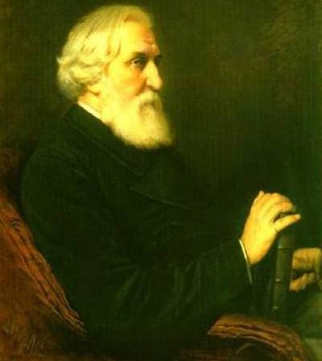
Читая классиков, готовимся к ОГЭ
1)Был пр…красный июльский день один из тех дней которые случаются только тогда когда погода установилась (на)долго. 2)С самого ра(н/нн)его утра небо ясно; утре(н/нн)яя з…ря не пылает пожаром она разливает…ся кротким румянцем. 3)Солнце не огнистое не ра…кале(н/нн)ое как во время знойной засухи не (тускло)багровое как перед бурей но светлое и пр…ветно лучезарное – мирно всплывает под узкой и дли(н/нн)ой тучкой свежо пр…сияет и погрузится в л…ловый ее туман. 4)Верхний тонкий край ра…тянутого облачка засверкает змейками; блеск их подобен блеску кова(н/нн)ого серебра… 5)Но вот опять хлынули играющие лучи, – и весело и в…личаво словно взлетая поднимается м…гучее светило.
(И.С.Тургенев)
1) спишите, вставляя пропущенные
буквы и знаки препинания;
2) подчеркните грамматические основы;
3) выпишите слова, которые являются средством выразительности речи- а)эпитетом , б)метафорой, в)сравнением;
4) выпишите слова, правописание приставки в которых зависит от последующего согласного;
5) замените синонимом слово «случаются»;
6) замените словосочетание «июльский день», построенное на основе согласования, синонимичным словосочетанием со связью управления;
7) выпишите грамматическую основу в предложении 3.
8) укажите количество грамматических основ в предложении 5.

Slide 14
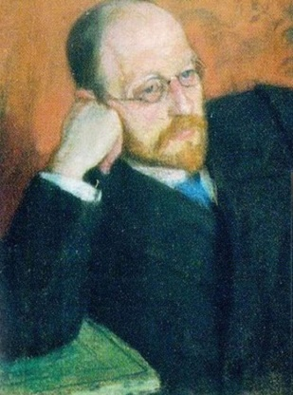
В.В.Вересаев «Невыдуманные рассказы о прошлом»
По новому шоссе неслась под гору легковая машина. Шофер
с испуганным лицом давал непрерывные гудки и старался
затормозить машину. Внизу, посреди неширокого моста, озорной мальчишка лет девяти, балуясь, удерживал на месте пятилетнего братишку и не давал ему убежать. Всем стало ясно, что мальчишка с братом не успеют увернуться. Мать с воем бежала к мосту. Гибель ребят была неминуема.
Вдруг в последний момент шофер повернул руль — и машина вместе с шофером рухнула в овраг. Сбежался народ. Окровавленный шофер без чувств лежал в поломанной машине… Вызвали «скорую помощь». Люди в белых халатах выносили раненого на носилках из оврага. Морщась и крепко закусив губы, чтобы не стонать, он смотрел на облака.
Белая карета с красным крестом уехала. Народ взволнованно обсуждал случившееся. Один гражданин в кепке, с треугольником рыжеватых волос на верхней губе, громко говорил: «Ничего бы ему не было, если бы раздавил ребят. Я сам шофер, знаю порядки. Вон сколько свидетелей вокруг, все видели. Ничего бы не было. А он – и сам чуть не погиб, и машину поломал. Наверно, не знал законов».

Slide 15
Сам себе учитель Задание «Я не лингвист, но всё же…»
Найти в тексте какие-либо лингвистические явления - материал для написания сочинения 15.1
Например:
В.А.Солоухин:
«Эпитеты – одежда слов».
И.Б.Голуб: «В художественной речи использование однородных членов
является средством усиления
её выразительности».

Slide 16
Сам себе учитель Задание «Телеграмма»
Найти предложение(-я) в тексте, на основе которых
можно написать сочинение 15.2
Например:
«Гибель ребят была неминуема. Вдруг в
последний момент шофер повернул
руль - и машина вместе с шофером
рухнула в овраг.»
«Ничего бы ему не было, если бы раздавил ребят. Я сам шофер, знаю порядки. Вон сколько свидетелей вокруг, все видели. Ничего бы не было. А он –и сам чуть не погиб, и машину поломал. Наверно, не знал законов».

Slide 17
Сам себе учитель Задание «Одним словом»
Определить по главной мысли текста, о какой или каких нравственных ценностях или человеческих пороках в нём идёт речь, на основании этого составить задание для написания сочинения 15.3
Например:
«Что такое милосердие?»
«Что такое бессердечность?»

Slide 18
«Письмо из Простоквашино»
Выдержка - это…
Человечность - это…
Настойчивость - это…
Героизм - это…
Сила воли - это…
Нравственный выбор - это…

Slide 20
Тренинг «Запомни текст глазами!»
Слово «характер» пришло в русский язык из греческого, в переводе оно означает «признак, особенность». В зависимости от существующих у человека волевых качеств формируется или сильный, или слабый характер, поэтому воля и характер тесно между собой связаны. Как воспитать у себя сильную волю и характер? Эти качества утверждаются в человеке при преодолении различных препятствий — внутренних и внешних. Внутренние препятствия создаются самим человеком — его ленью, пугливостью, упрямством, ложным самолюбием, стеснительностью, пассивностью, сомнениями. Внешние могут создаваться другими людьми или трудностями выполнения задачи. С чего следует начинать воспитание сильной воли и характера? Проще всего с достижения не слишком трудных целей, а затем постепенно их усложняя. Это даст возможность укрепить веру в себя и приобрести необходимый опыт. Очень важным условием воспитания силы воли и твёрдого характера является систематическая тренировка в преодолении трудностей. Если её избегать в повседневной жизни, то можно оказаться беспомощным в серьёзных испытаниях. А кому же хочется казаться слабым и бесхарактерным в глазах окружающих?

Slide 21
Тренинг «Запомни текст глазами!»
Слово «характер» пришло в русский язык из греческого,…………………………. В зависимости от существующих у человека волевых качеств формируется или сильный, …………………….., поэтому воля и характер……………………….. Как……………………….. сильную волю и характер? Эти качества утверждаются в человеке при преодолении различных препятствий ………………... Внутренние препятствия ……………………… — его ленью, пугливостью, упрямством, ……………………………………. Внешние могут создаваться другими людьми или ………………………………………………………………………….... С чего ……………………….. сильной воли и характера? Проще всего с достижения не слишком трудных целей, а затем ………………………. Это даст возможность ………………………… и приобрести необходимый опыт. Очень важным условием воспитания силы воли и …………………… является систематическая тренировка в преодолении трудностей. Если ………………………….., то можно оказаться беспомощным в серьёзных испытаниях. А кому же хочется казаться слабым и …………………………………………….?

Slide 22
Запятая
Сгруппируйте предложения по функциям запятой
(выпишите номера предложений):
Запятая при обособленном определении:
Ответ________________
Запятая при обособленном обстоятельстве:
Ответ________________
Запятая при вводных словах, сочетаниях, предложениях:
Ответ________________
Запятая между частями сложного предложения, связанными сочинительной связью:
Ответ________________
Запятая между частями сложного предложения,
связанными подчинительной связью:
Ответ________________
Запятая между частями бессоюзного сложного предложения:
Ответ________________

Slide 23
Двоеточие
Сгруппируйте предложения по функциям двоеточия
(выпишите номера предложений):
Двоеточие при прямой речи:
Ответ________________
Двоеточие после обобщающего слова перед однородными членами:
Ответ________________
Двоеточие в бессоюзном сложном предложении:
Ответ________________

Slide 24
Тире
Сгруппируйте предложения по функциям тире
(выпишите номера предложений):
Тире между подлежащим и сказуемым, выраженными одной частью речи:
Ответ________________
Тире перед обобщающим словом после однородных членов:
Ответ________________
Тире при прямой речи:
Ответ________________
Тире при приложении:
Ответ________________
Тире в бессоюзном сложном предложении:
Ответ________________

Slide 25
Вариант 5 (сб.И.П.Цыбулько)
СЛОВАРНЫЙ ДИКТАНТ
С…рьёзное, к…зырька, с…ломенные, п…(с/сс)ажиров, к…телком, (с)права, безм…тежно, п…р…понкам, слев(о/а), б…т…рея, здра…ствуй, …рудийный, з…нитки, сп…койно, пот…ропись, (в)верх.
ОРФОГРАФИЧЕСКИЙ ДИКТАНТ
П…в…рнул, соломе(н/нн)ые, давно не стриже(н/нн)ые вол…сы, перевоз(ч/щ)ик, простуже(н/нн)ым, пр…чал, гр…бец, ра(с/з)дражения, ра(с/з)пор…жался, н(е/и)чего не ответил, бараба(н/нн)ым, выт…рая, увере(н/нн)о, отдалё(н/нн)ый, вц…пился, каме(н/нн)ый, (не)вольно, пр…к…тился, поворач…вая, зажмурит…ся, х…л…дить.

Slide 26
Учебник «История России». Параграф 29. Начало Великой Отечественной войны. Героическая блокада Ленинграда (фрагмент).
1) 8 сентября немецким войскам удалось полностью блокировать город, отрезав его от внешнего мира. 2) В тот же день вражеской авиацией были уничтожены склады с продовольствием.
3) Ранняя зима принесла тяжёлое испытание защитникам города - страшный холод. 4) Расчёт врага делался на начало в городе голодных бунтов. 5) Однако этого не произошло. 6) Наоборот, страшные испытания ещё больше сплотили людей.
7) Самым тяжёлым временем в обороне Ленинграда стала зима 1941-1942 гг. 8) Выдержать её защитники смогли лишь благодаря беспримерному мужеству и тем поставкам продовольствия, которые осуществлялись по Дороге жизни, проложенной по льду Ладожского озера.

Slide 27
«Построчный» анализ:
1)Обособленное обстоятельство, выраженное деепричастным оборотом.
2) Слово, правописание Н (НН) в котором подчиняется правилу: «В кратких страдательных причастиях прошедшего времени пишется Н»
3) а) Эпитеты: «тяжёлое», «страшный»; б) Приставка со значением приближения – «принесла»; в) З-С на конце приставок: «испытание».
4) З-С на конце приставок: «расчёт».
5) Грамматическая основа – «не произошло»
6) Вводное слово «наоборот»
7) «обороне Ленинграда» - управление / «ленинградской обороне» - согласование.
8) а) придаточное определительное; б)обособленное определение, выраженное причастным оборотом; в) З-С на конце приставок: «беспримерному»; г) «поставка» - стилистически нейтральный синоним «доставка»; д) СПП с придаточным определительным.

Slide 28
Учебник «Физика». Параграф 1. Материальная точка. Система отсчета (фрагмент).
1)При описании движения тела, имеющего размеры, возникают вопросы. 2) Например, что следует понимать под скоростью тела, если оно, перемещаясь в пространстве, одновременно вращается вокруг своей оси? 3) Ведь скорость разных точек этого тела различна как по модулю, так и по направлению. 4) Например, при суточном вращении Земли диаметрально противоположные её точки движутся в противоположных направлениях, причём чем ближе к оси расположена точка, тем меньше её скорость.
5) Оказывается, во многих случаях вместо движения реального тела можно рассматривать движение так называемой материальной точки, обладающей массой этого тела.

Slide 29
«Построчный» анализ:
1) Обособленное определение, выраженное причастным оборотом.
2) а) вводное слово «например»; б) количество грамматических основ – 2.
3) а) обособленной обстоятельство, выраженное деепричастным оборотом;
б) придаточное обстоятельственное условия; в) Н и НН в наречии.
4) а) вводное слово «например»; б) З-С на конце приставок; в) «при суточном вращении» - согласование / «при вращении за сутки» - управление.
5) а) вводное слово «оказывается»; б) З-С на конце приставок; в) обособленное определение, выраженное причастным оборотом; г) суффикс причастия, зависящий от спряжения глагола; грамматическая основа – «можно рассматривать».

Slide 30
Я сдам ОГЭ - 2019!

